Slide 1
Онлайн-вебинар «Методический четверг»
на тему: «Год педагога и наставника: социально-значимые мероприятия
как система повышения значимости профессии педагога»
Конкурсная деятельность
как средство профессионального развития педагога
(на примере участия во всероссийском конкурсе работников сферы дополнительного образования «Сердце отдаю детям»)
спикер - Шукшов Сергей Владимирович
тренер-преподаватель муниципального бюджетного образовательного учреждения дополнительного образования «Специализированная детско-юношеская спортивная школа №1» муниципального образования г. Краснодар;
лауреат III степени Всероссийского конкурса профессионального мастерства работников сферы дополнительного образования «Сердце отдаю детям»

Slide 2
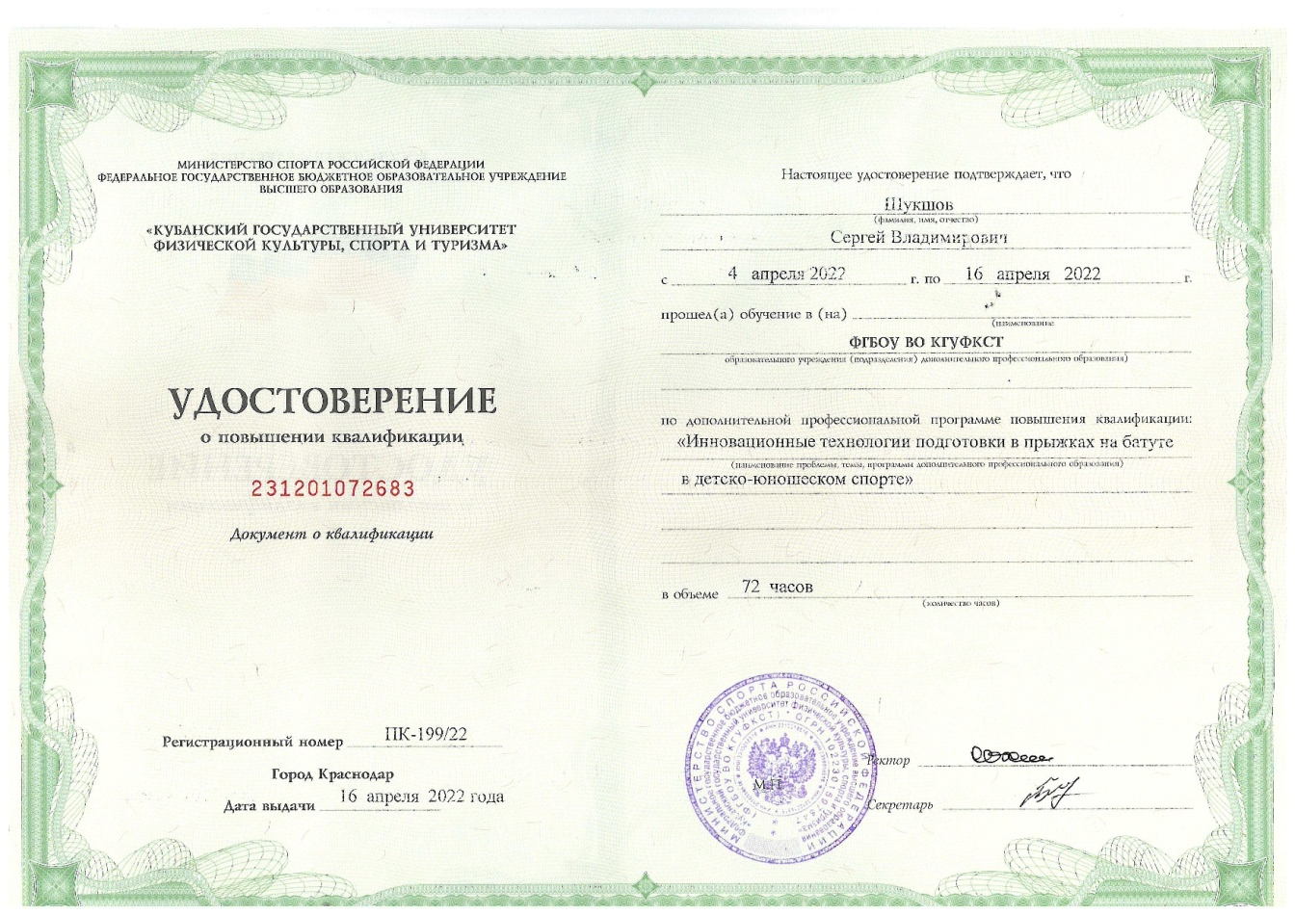
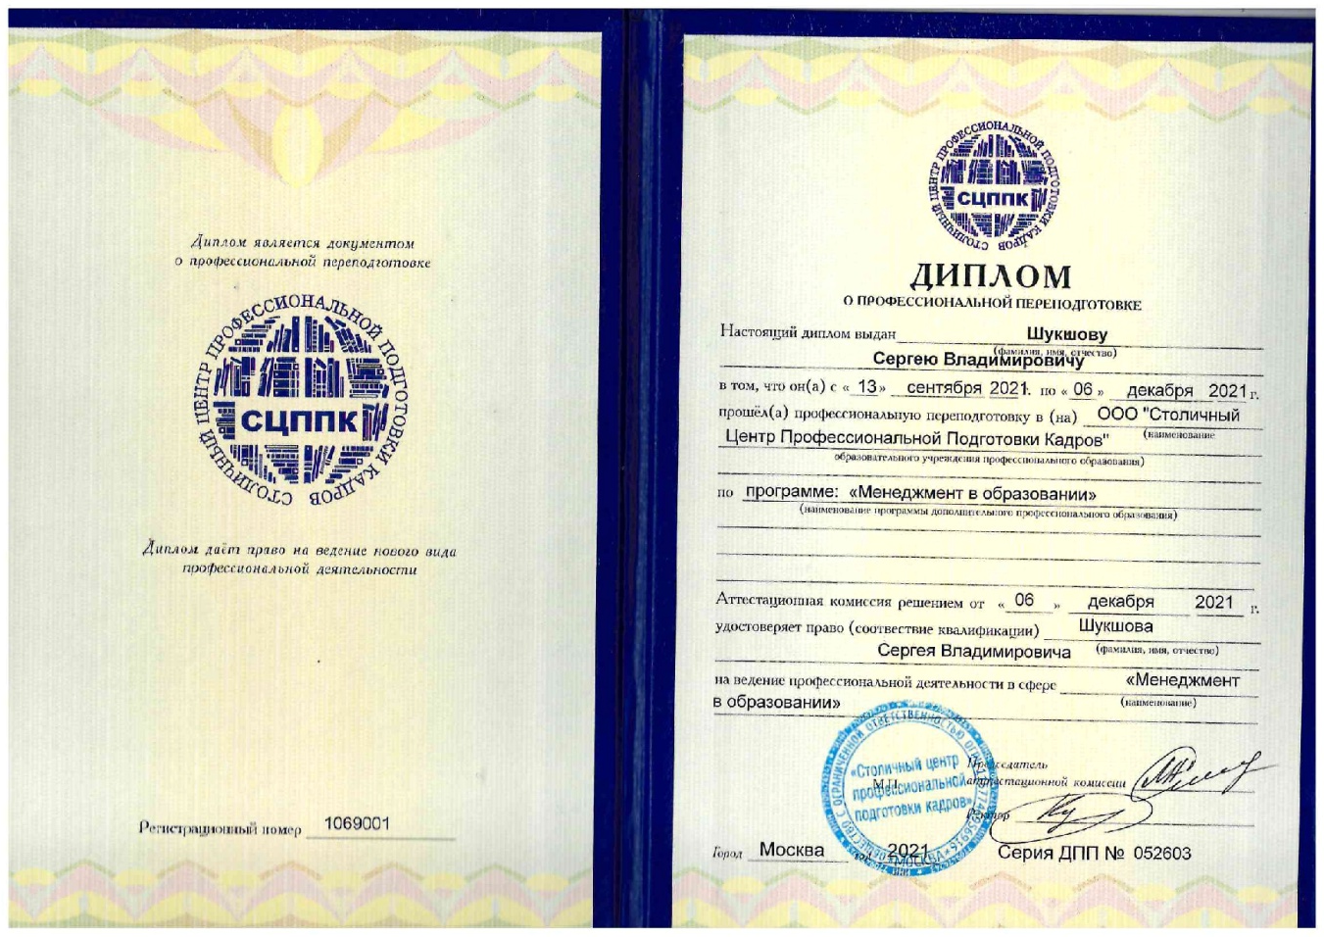
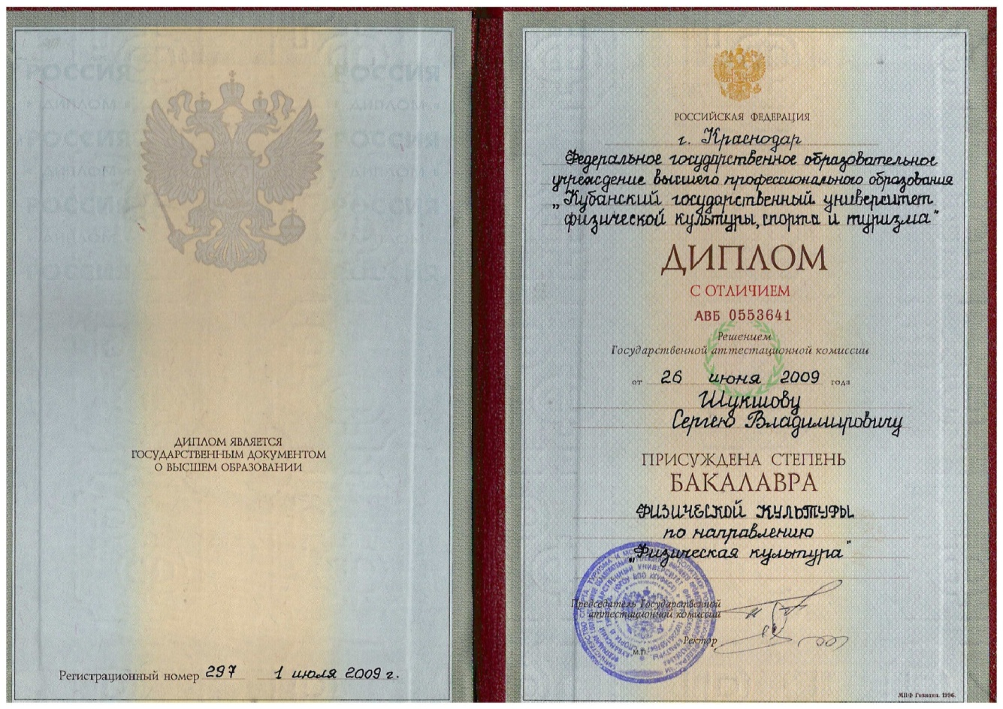
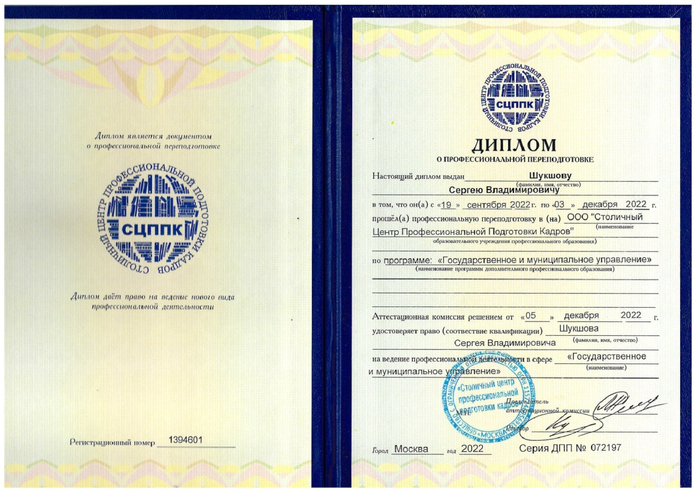
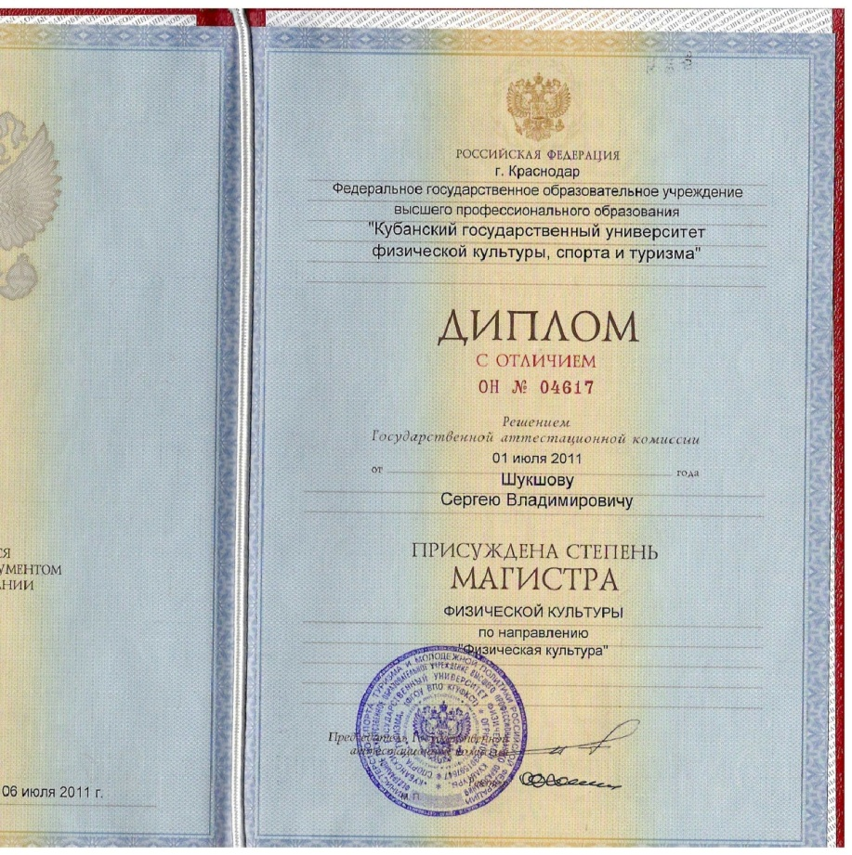
РЕГУЛЯРНОЕ ПОВЫШЕНИЕ КВАЛИФИКАЦИИ

Slide 4
КОНКУРС ПРОФЕССИОНАЛЬНОГО МАСТЕРСТВА РАБОТНИКОВ СФЕРЫ ДОПОЛНИТЕЛЬНОГО ОБРАЗОВАНИЯ
«СЕРДЦЕ ОТДАЮ ДЕТЯМ»
Конкурс проводится на следующих уровнях
Муниципальный Региональный Всероссийский
На каждом уровне конкурс проходит в несколько этапов:
1 этап - заочный
2 этап - очный

Slide 5
ЗАОЧНЫЙ ЭТАП КОНКУРСА
(Анализ экспертами конкурсных материалов)
1. «Визитная карточка» - видеоматериал о конкурсанте
2. Видеообращение «Мое образовательное решение - глобальным вызовам» в 2022 г.
В 2023 году «Педагог дополнительного образования: где учиться мастерству?»
3. Анализ дополнительной общеобразовательной программы участника
4. Анализ сведений о качестве реализации Программы (результативность программы)
ПЕРВЫЙ ТУР ОЧНОГО ЭТАПА КОНКУРСА
Индивидуальное конкурсное испытание – открытый мастер-класс «Новые формы организации обучения и воспитания детей в дополнительном образовании»
Групповое конкурсное испытание - импровизационный конкурс «Проектирование дополнительного образовательного пространства для развития способностей и талантов детей»
ВТОРОЙ ТУР ОЧНОГО ЭТАПА КОНКУРСА
Индивидуальное конкурсное испытание «Педагогическое многоборье»
Конкурсное испытание «Высшая Лига дополнительного образования детей» - профессиональный диалог с представителем Министерства

Slide 7
ПЕРВЫЙ ТУР ОЧНОГО ЭТАПА КОНКУРСА
Индивидуальное конкурсное испытание – открытый мастер-класс
«Новые формы организации обучения и воспитания
детей в дополнительном образовании»
Макс. кол-во – 50 баллов
Критерии открытого мастер-класса
«Новые формы организации обучения и воспитания детей в дополнительном образовании»
Умение выявить и представить новую форму организации обучения и воспитания детей в дополнительном образовании в рамках реализуемой ДОП
6
Умение отрефлексировать и представить эффективные практики методического обеспечения качества реализации ДОП
1
7
Умение отрефлексировать и представить эффективные практики методического сопровождения профориентации обучающихся при реализации ДОП
2
Умение дифференцировать и предъявить новые профессиональные компетенции по внедрению новых форм в обучение и воспитание детей по ДОП
Умение отрефлексировать и представить эффективные практики методического сопровождения благоприятного психологического климата и педагогической поддержки обучающихся, в том числе уязвимых категорий, при реализации ДОП
3
Умение представить педагогически обоснованные и эффективные формы, методы, средства и приемы обучения и воспитания
8
4
Умение вовлечь слушателей мастер-класса в конструктивный диалог и достичь планируемого результата
9
Умение обеспечить целостность и завершённость мастер-класса, оригинальность формы его проведения
Умение целесообразного и обоснованного использования информационно-коммуникационных технологий (ИКТ), электронных образовательных и информационных ресурсов
10
Умение анализировать мастер-класс для установления соответствия содержания, методов и средств поставленным целям и задачам
5

Slide 8
Групповое конкурсное испытание - импровизационный конкурс «Проектирование дополнительного образовательного пространства для развития способностей и талантов детей»
Оценка сформированности 4К – компетенций:
Коммуникация 3. Критическое мышление
2. Кооперация 4. Креативное мышление
Содержание конкурсного испытания включает организацию процесса совместной деятельности, выявляющей у участников компетенций командной работы по созданию, публичному представлению проекта образовательного пространства дополнительного образования детей.

Slide 9
Индивидуальное конкурсное испытание «Педагогическое многоборье»
Педагогическая задача на применение образовательных, педагогических технологий (и др.) в деятельности педагога дополнительного образования детей в рамках конкурсного испытания представляется в конкретных визуальных и текстовых контентах, в том числе с использованием электронных носителей, выполнение, решение и представление которых осуществляется непосредственно и публично.
Педагогическая ситуация - визуализированная в кинофрагменте проблемная ситуация взаимодействия ребенка (детей) и взрослого (педагогов и (или) родителей), представленная на примере отобранного завершенного сюжета (в соответствии с фильмографией о школе, воспитании, образовании), в отношении которой конкурсант после предварительного просмотра и анализа, публично предлагает (представляет) свое педагогическое решение по данной ситуации, отвечает на вопросы жюри.

Slide 10
Конкурсное испытание «Высшая Лига дополнительного образования детей»
Профессиональный диалог
с представителем Министерства по вопросам текущего состояния и перспектив развития системы дополнительного образования
Определение знаний нормативно-правовой информации обеспечения системы дополнительного образования:
Федеральный закон от 29.12.2012 №273-ФЗ "Об образовании Российской Федерации"
Концепция развития дополнительного образования детей до 2030 года;
Профессиональный стандарт педагог дополнительного образования детей и взрослых;
Федеральные программы «Успех каждого ребенка» и др.

Slide 11
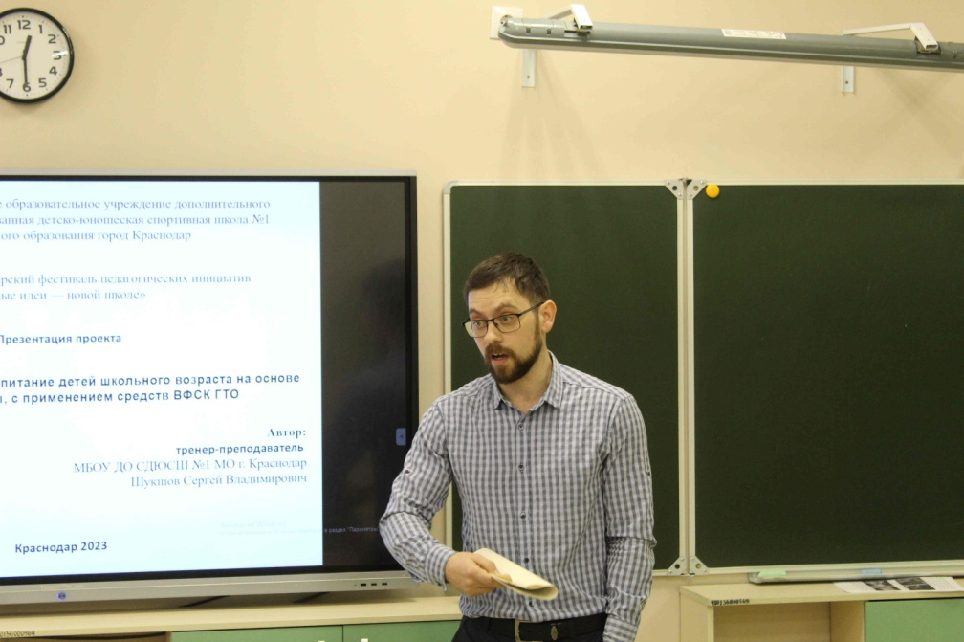
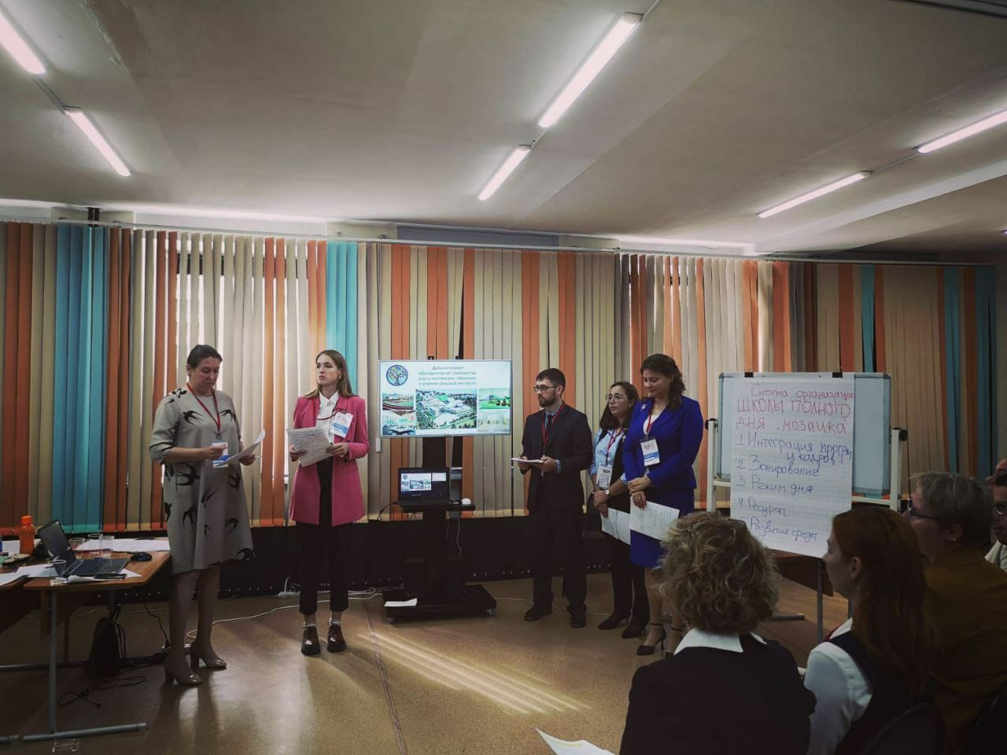
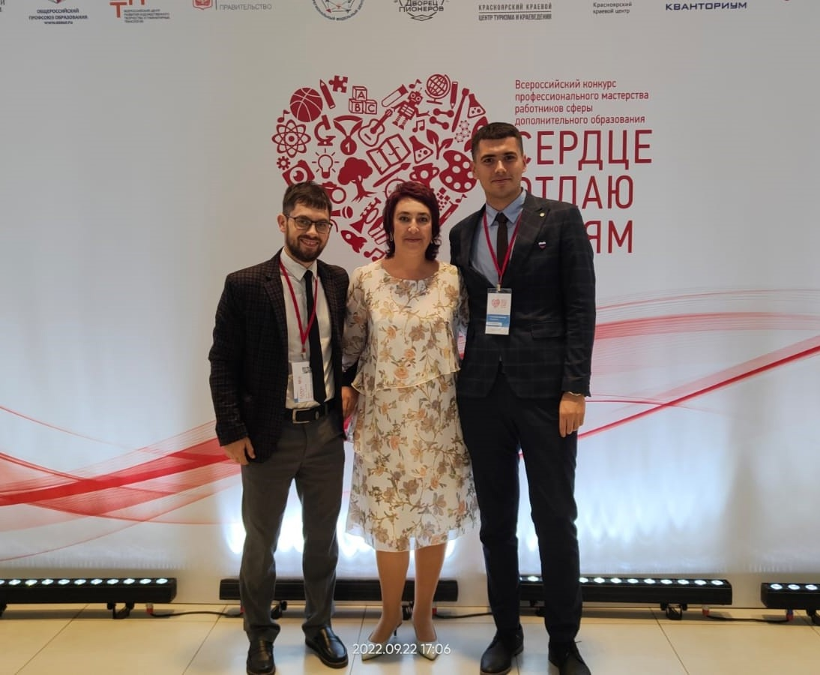
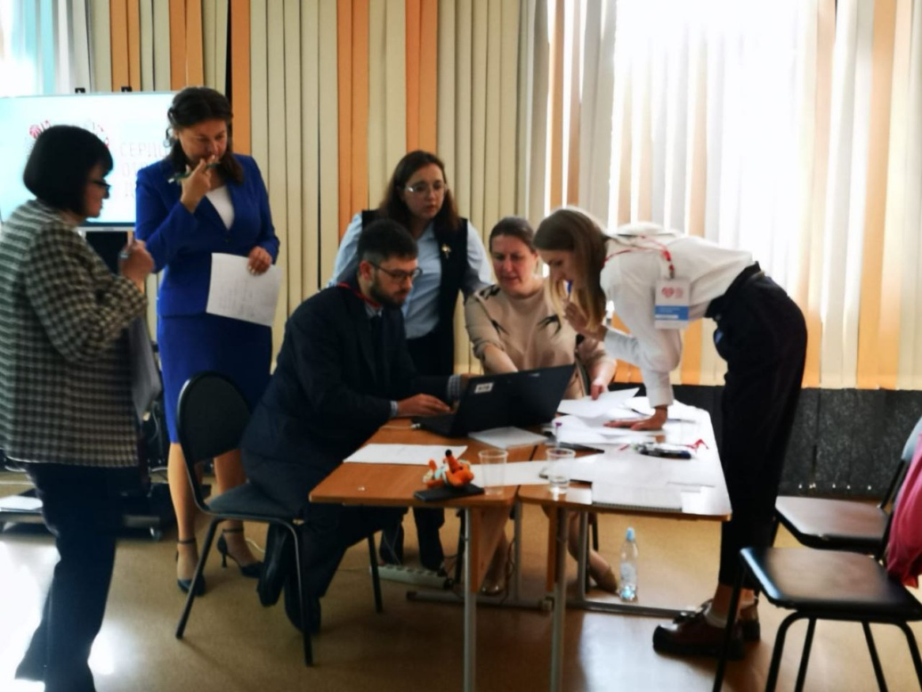
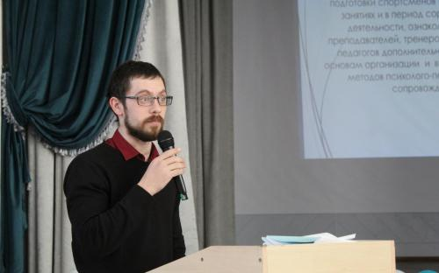
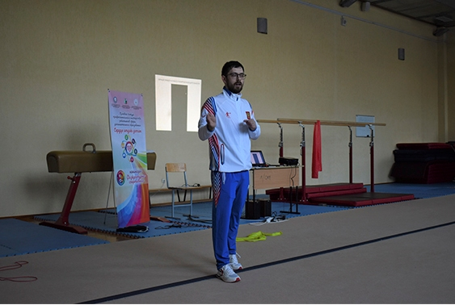
Конкурсная деятельность и участие
в педагогических фестивалях и мастер-классах

Slide 12
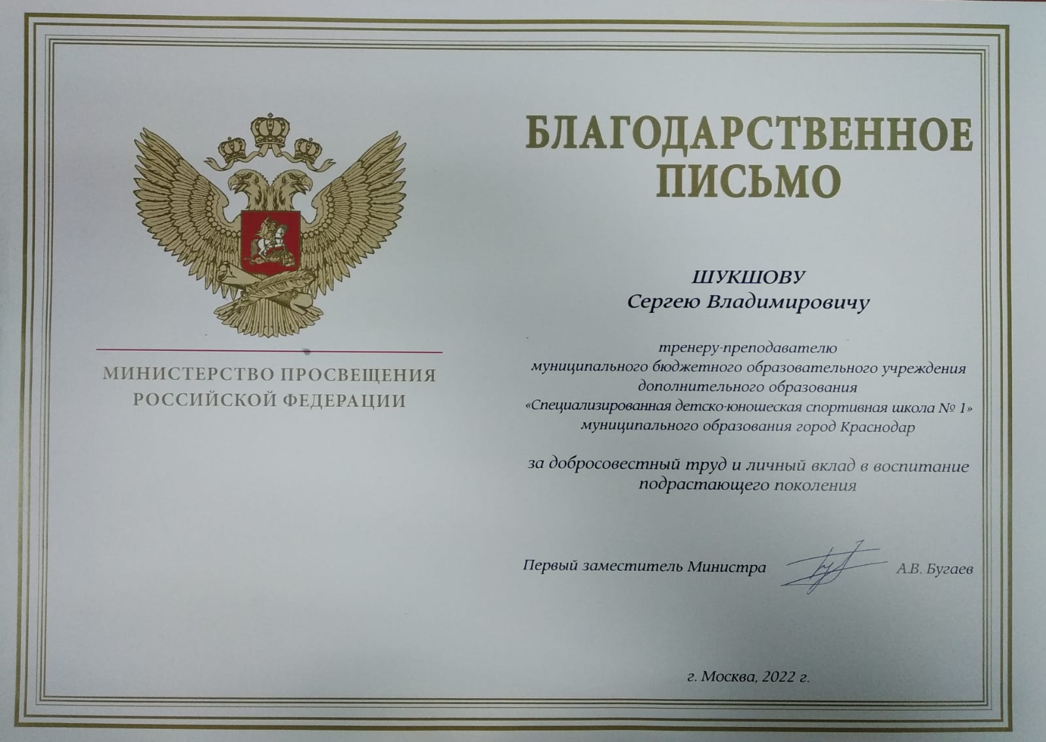
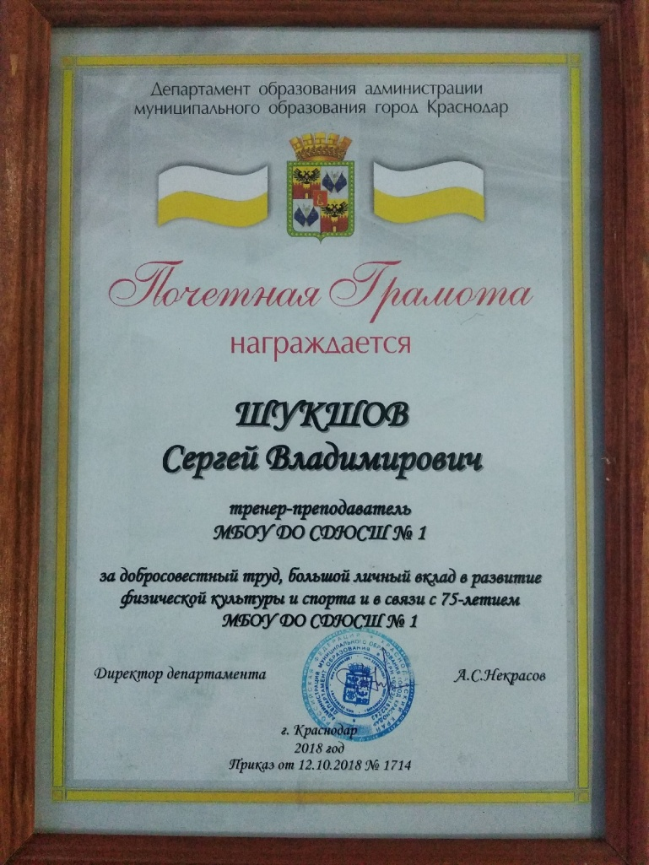
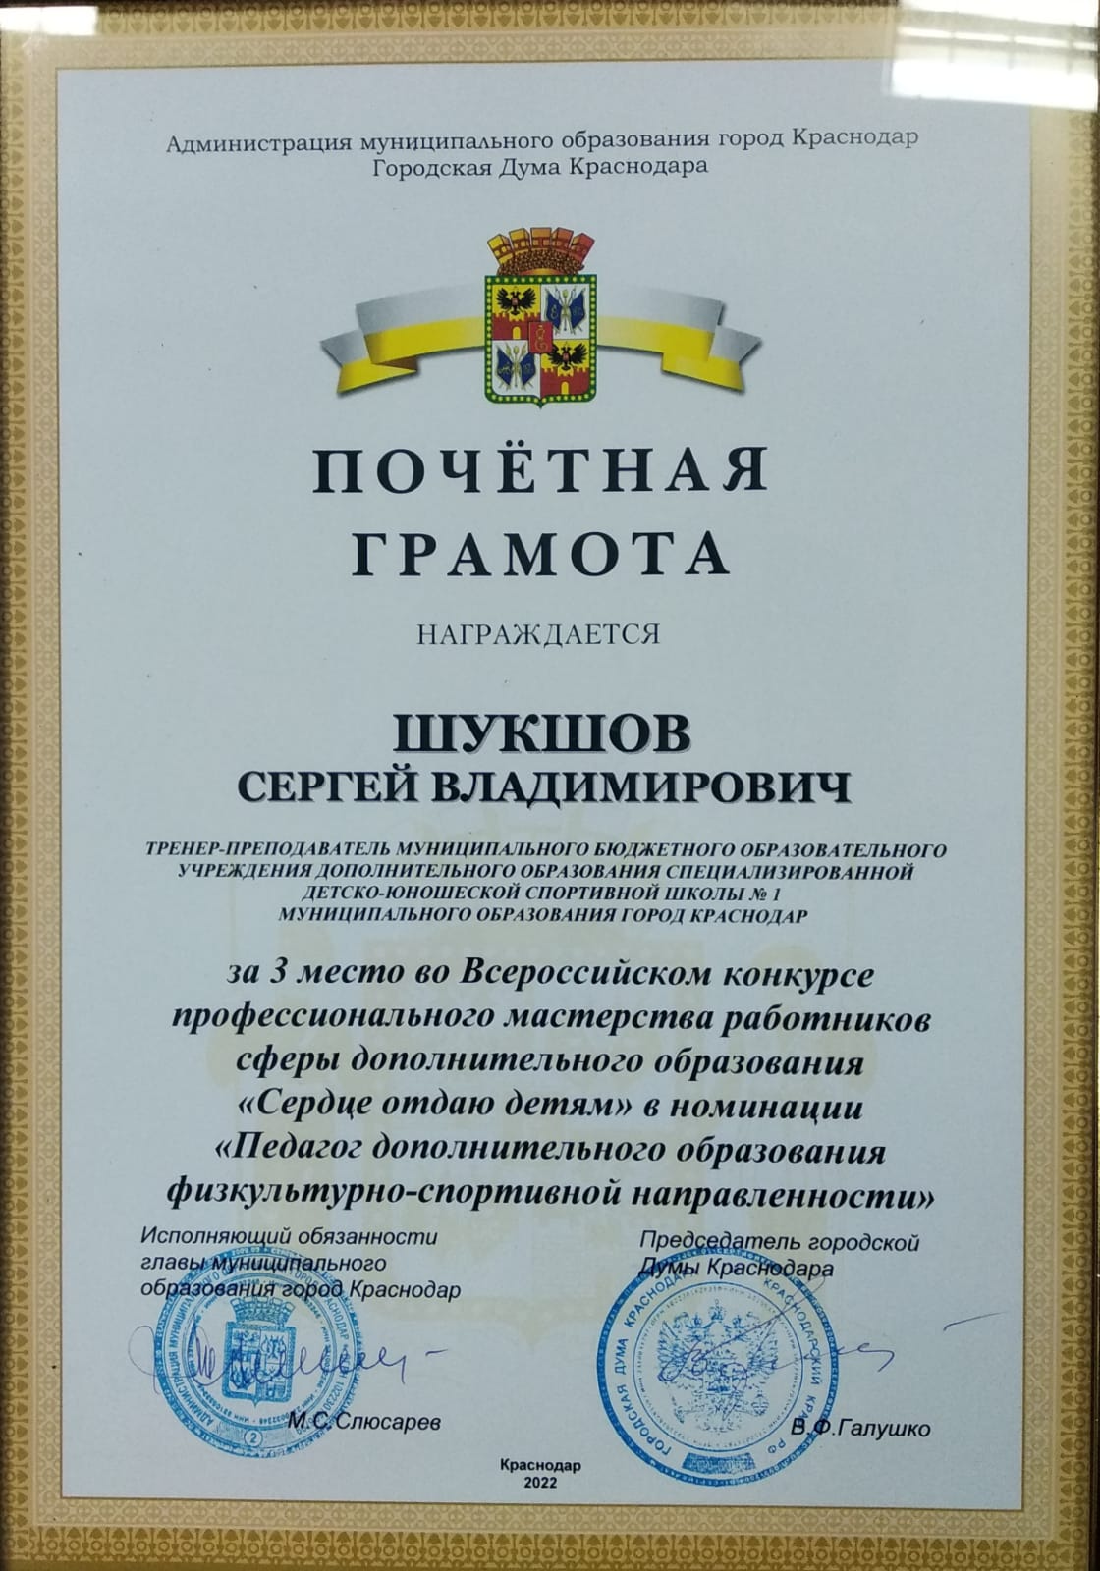
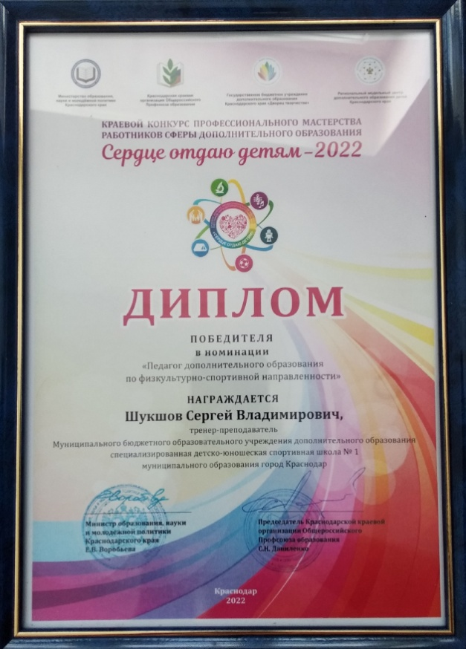
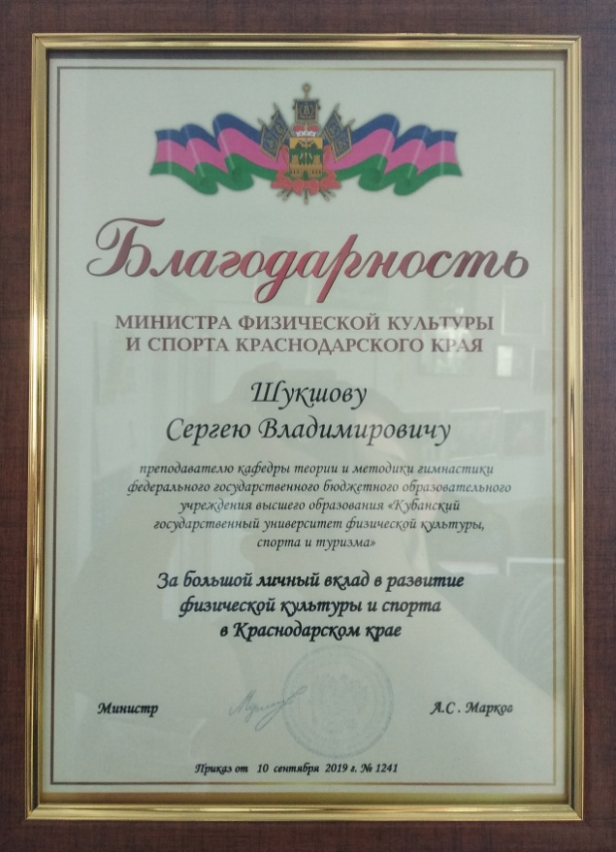
РЕЗУЛЬТАТЫ КОНКУРСНОЙ И ПРОЕКТНОЙ ДЕЯТЕЛЬНОСТИ

Slide 13
БЛАГОДАРЮ ЗА ВНИМАНИЕ!

